Slide 1
CURSO DE INDUCCIÓN
BIENVENIDOS

Slide 2
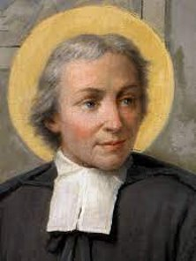
JEFATURA DE ACCIÓN SOCIAL
Lic. Guadalupe Ceme Zapot.
Tel: 998 8862201 ext.516
accionsocial@sallecancun.edu.mx
accionsocial@prepa.lasallecancun.edu.mx

Slide 3
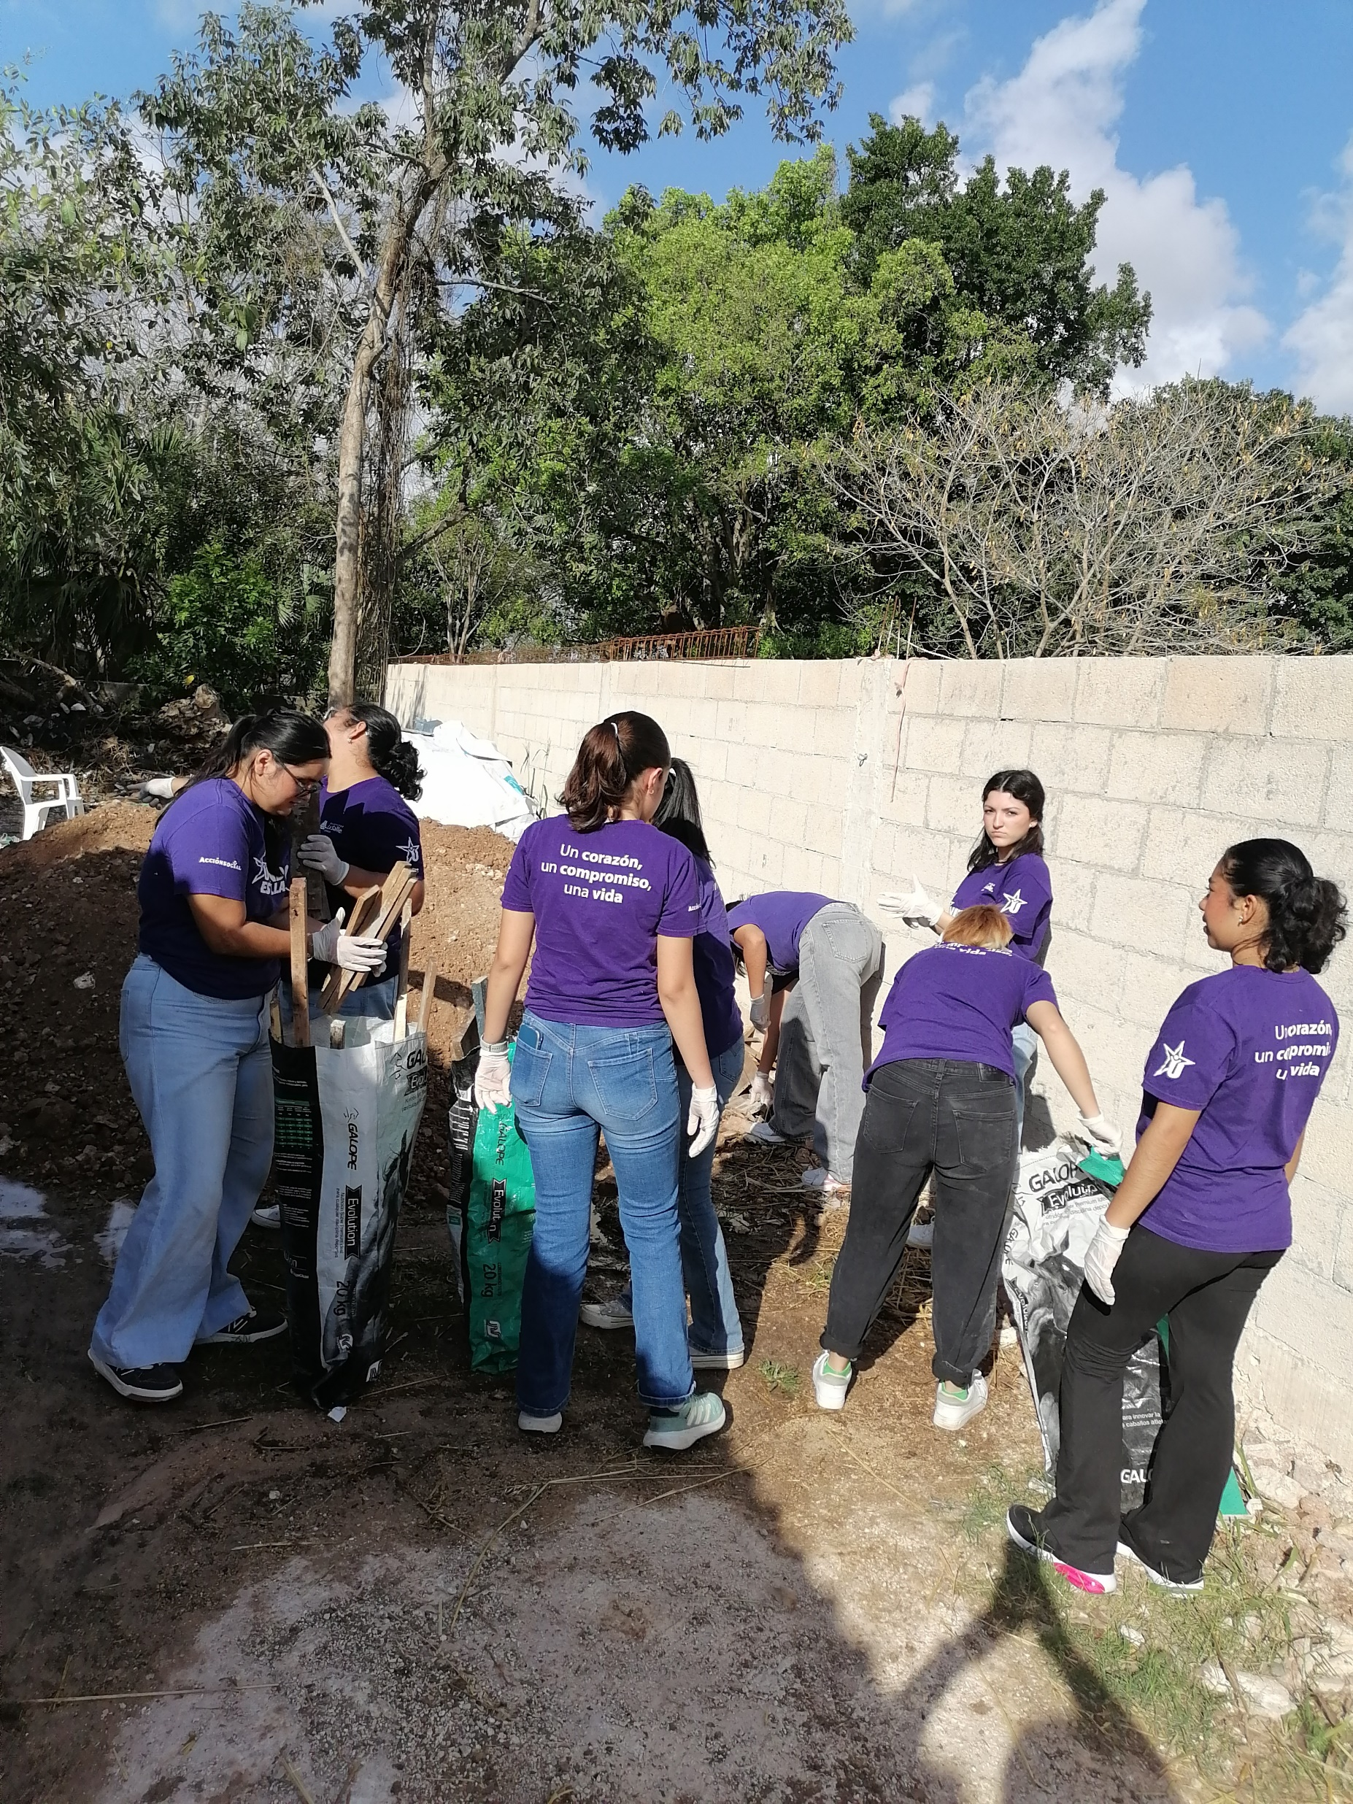
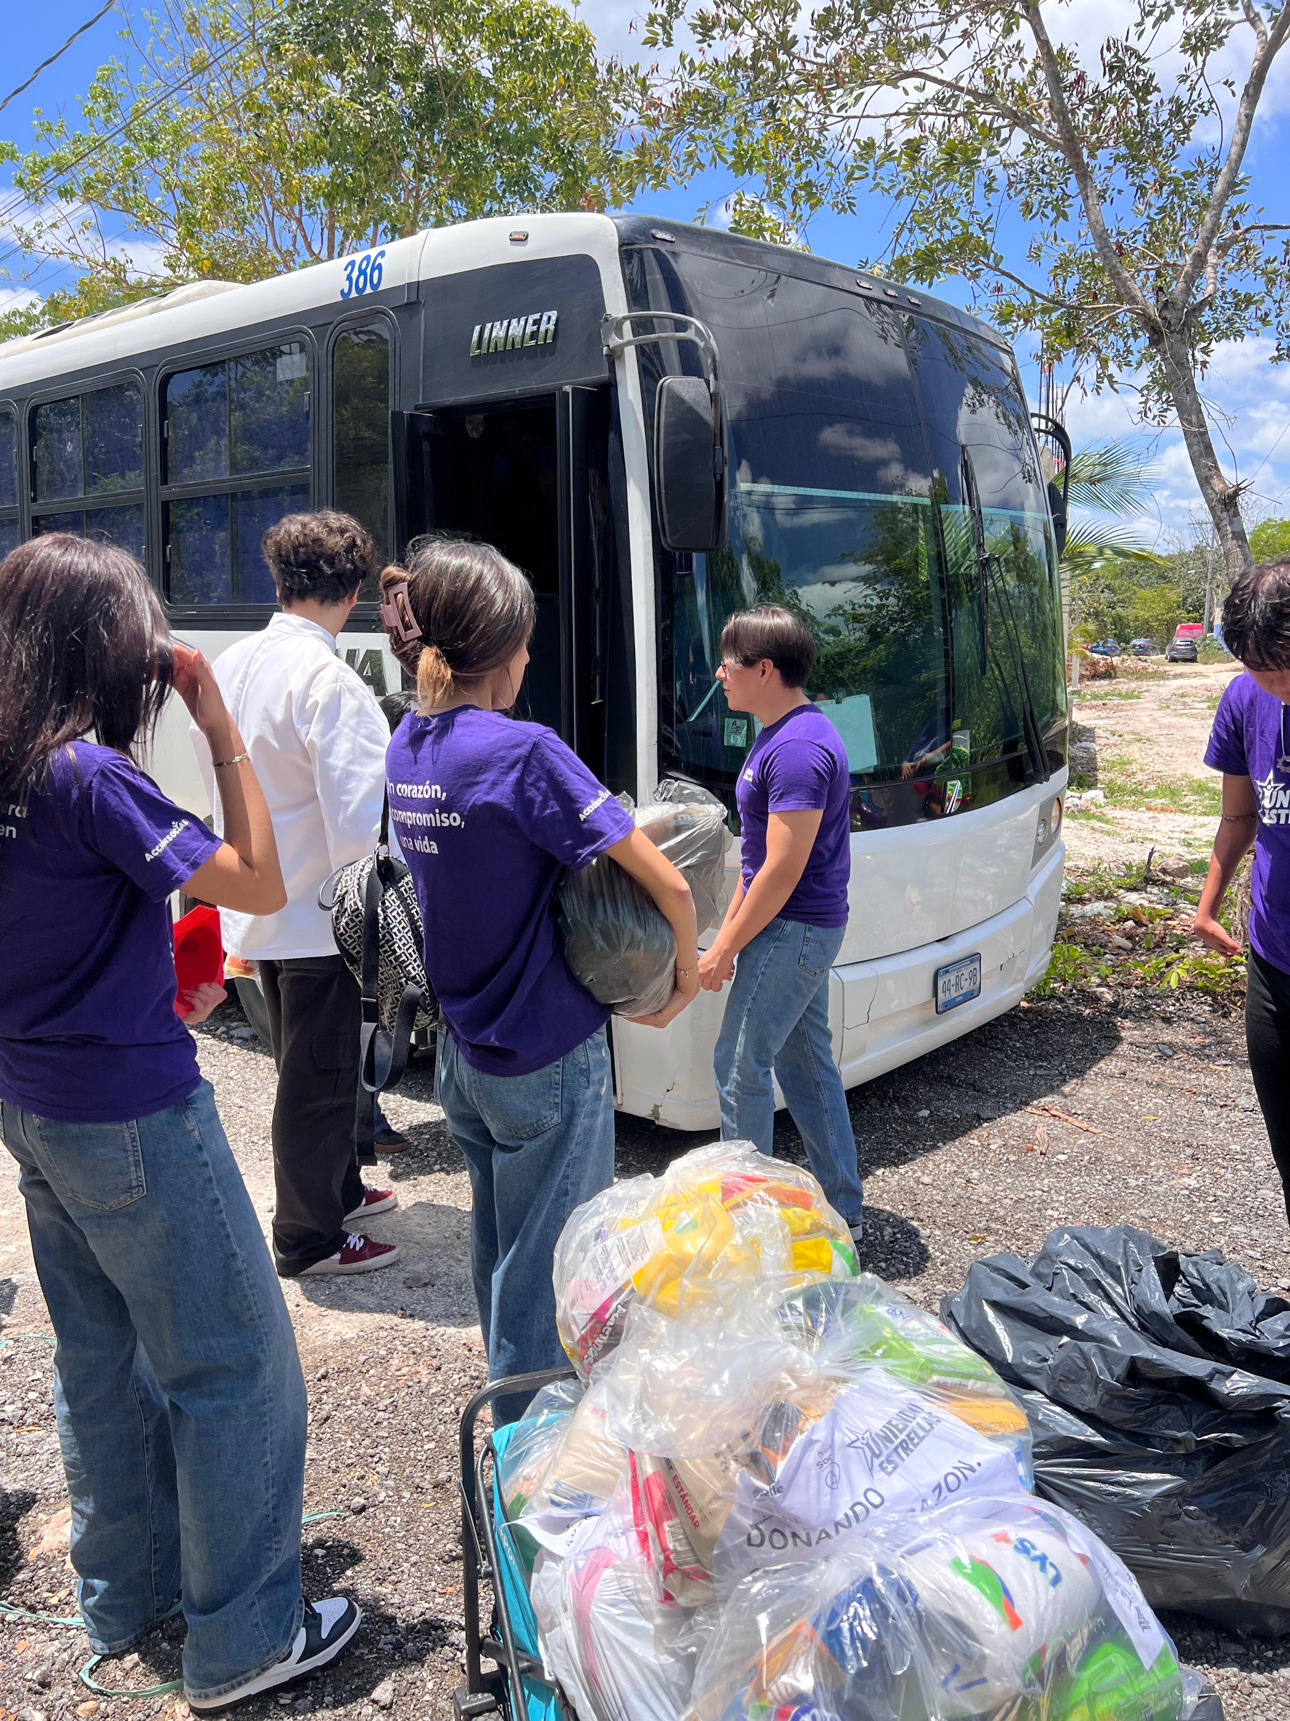
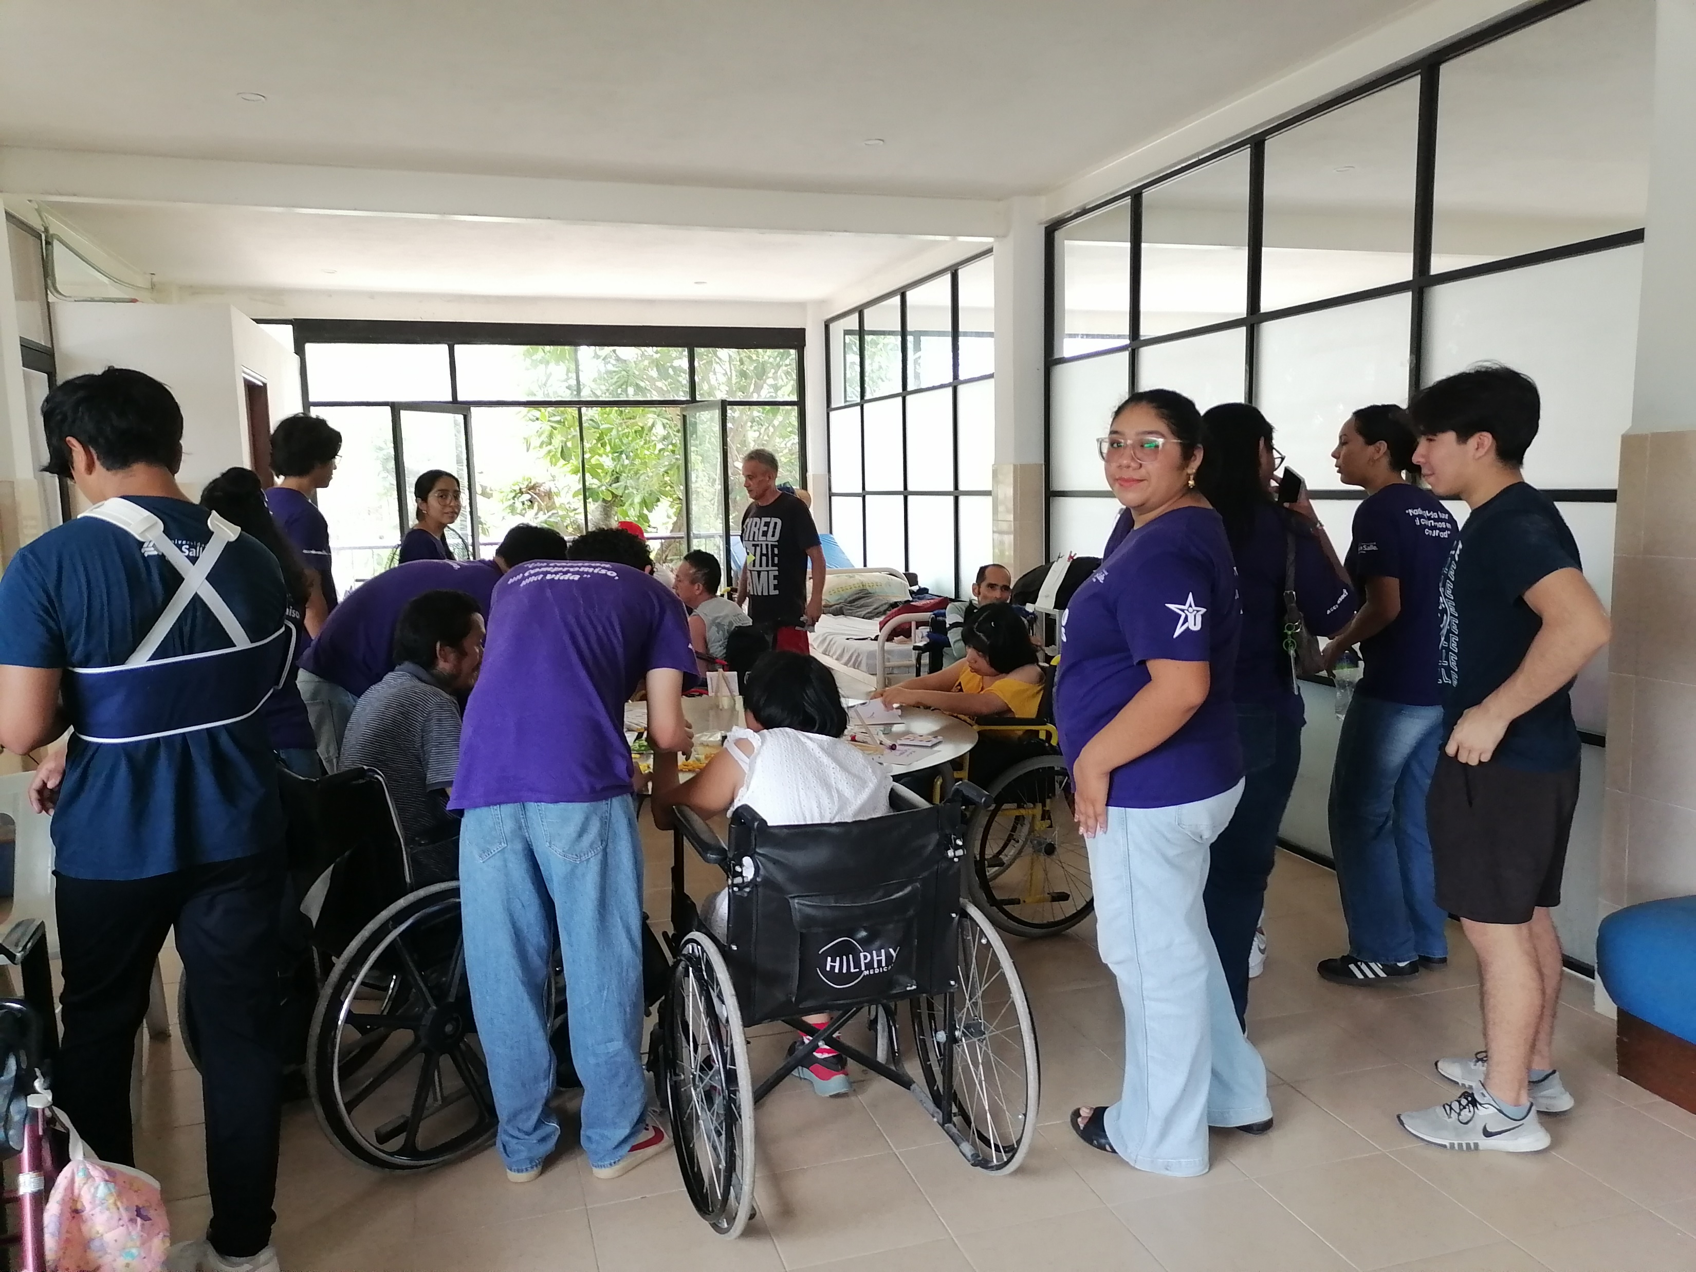
Créditos de Acción Social
20 créditos para cubrir
Objetivos:
Sensibilizar a las y los alumnos de su responsabilidad y compromiso con las comunidades menos favorecida, así como a la sociedad.
Meta:
Obtener los 20 créditos sociales a partir del 5° semestre, con sus participaciones en los eventos y/o voluntariado en fundaciones y/o a las comunidades.

Slide 4
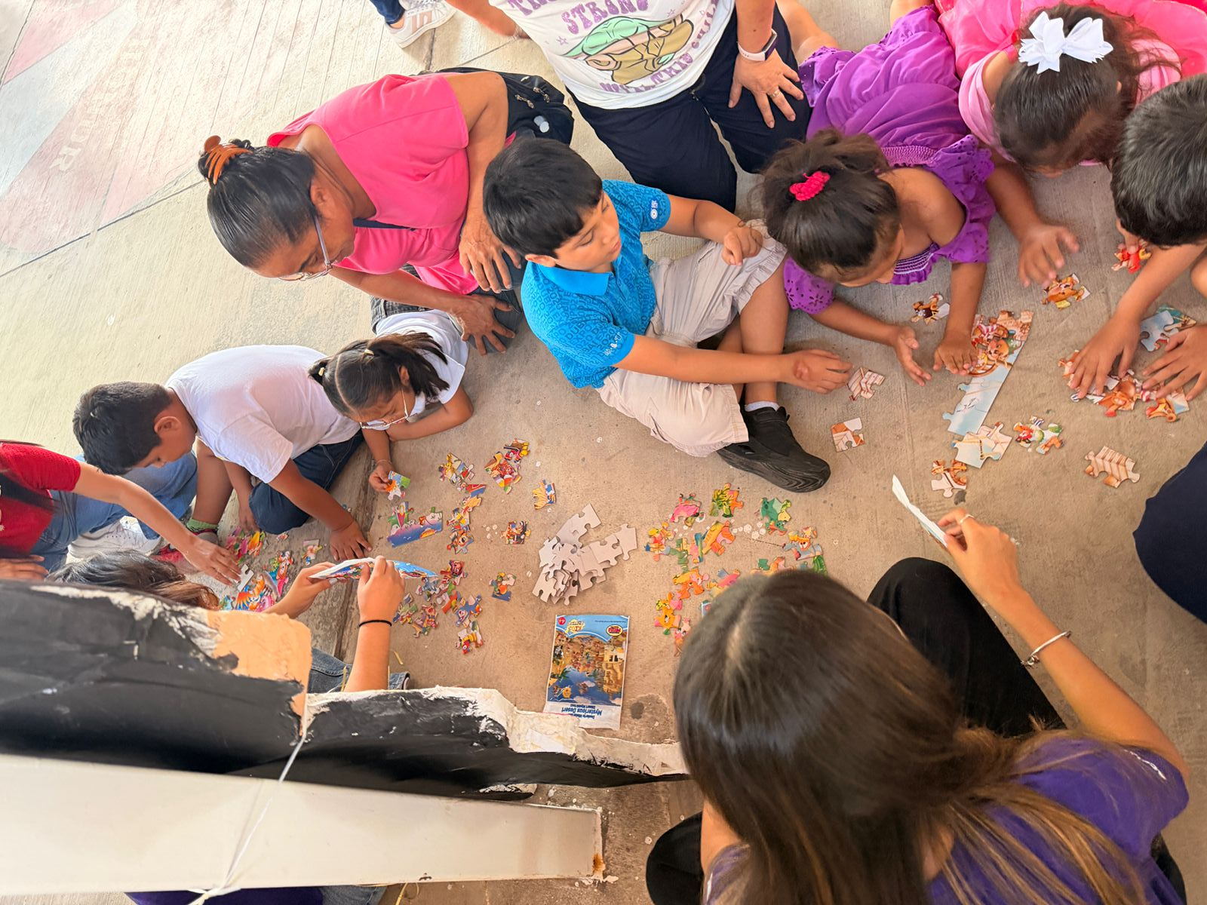
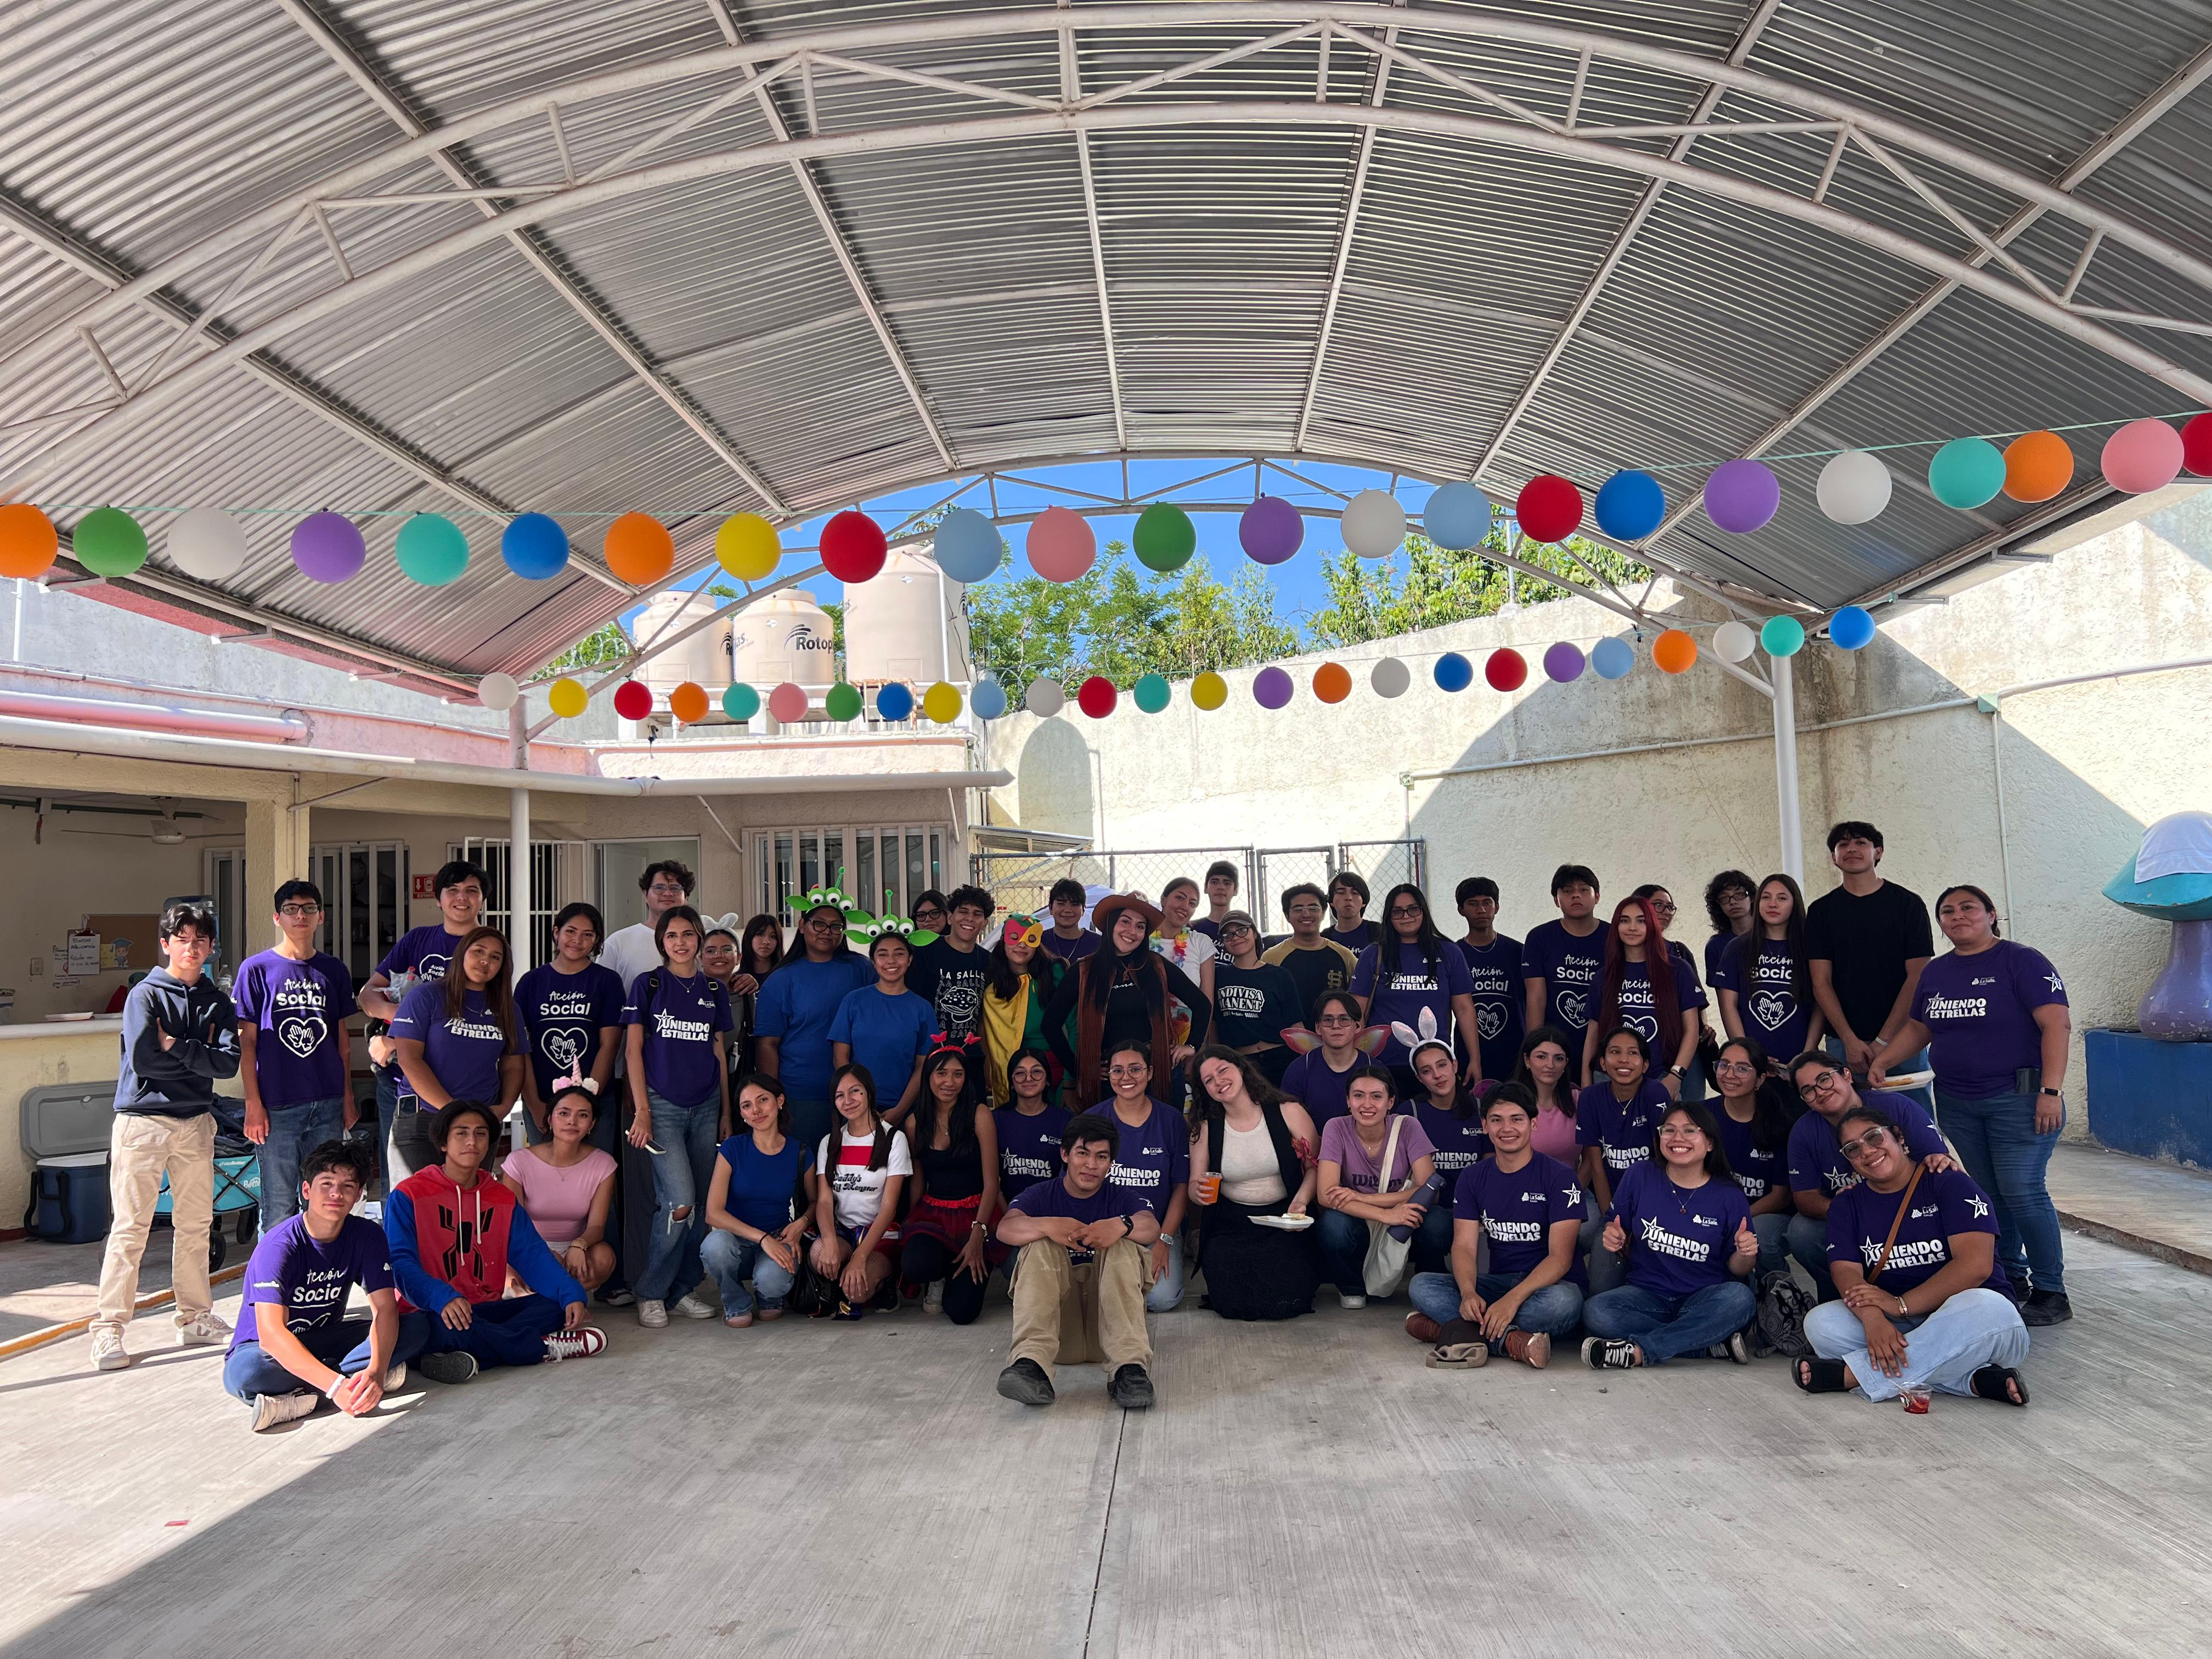
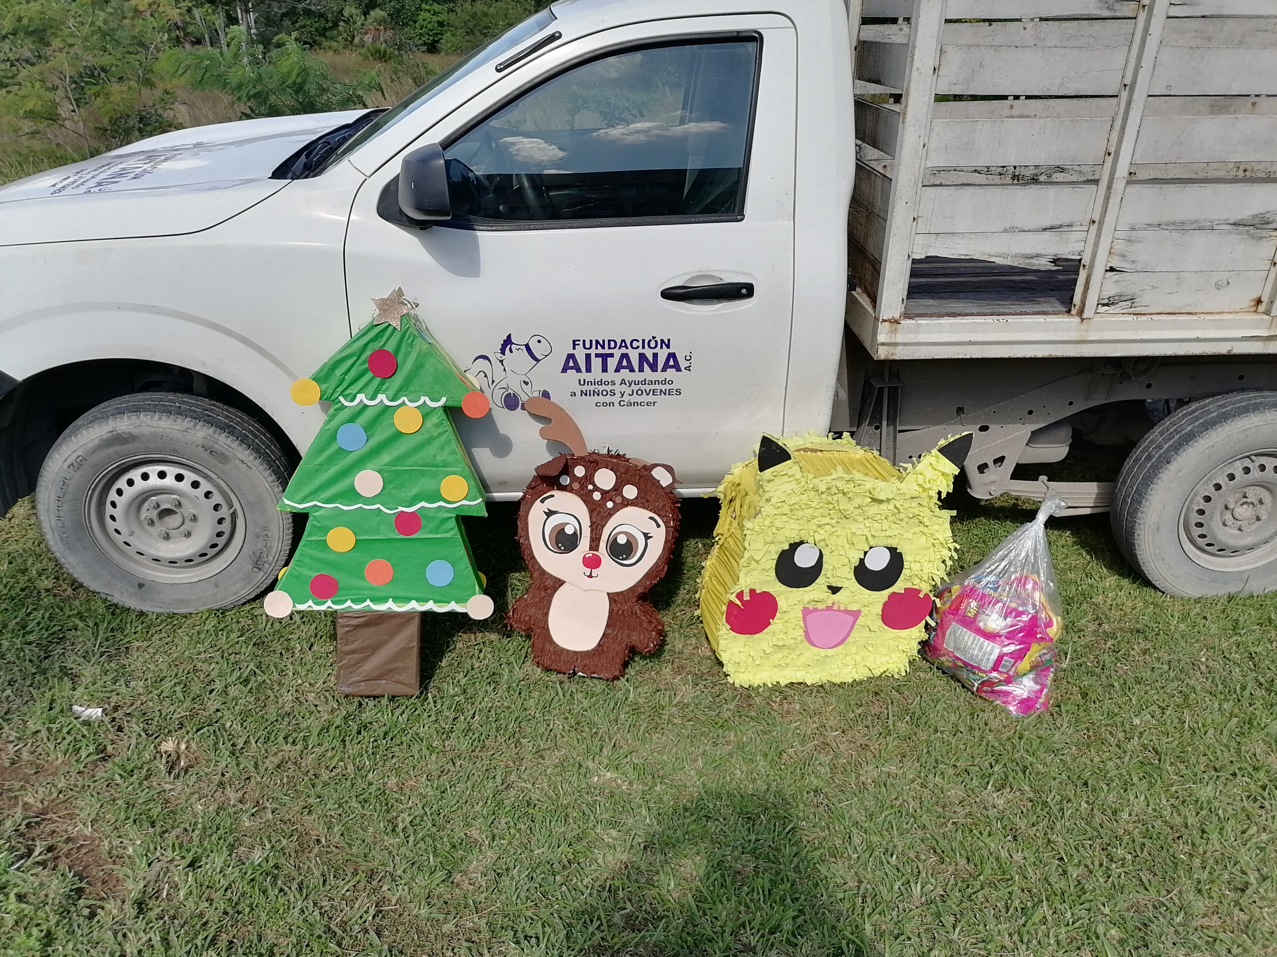
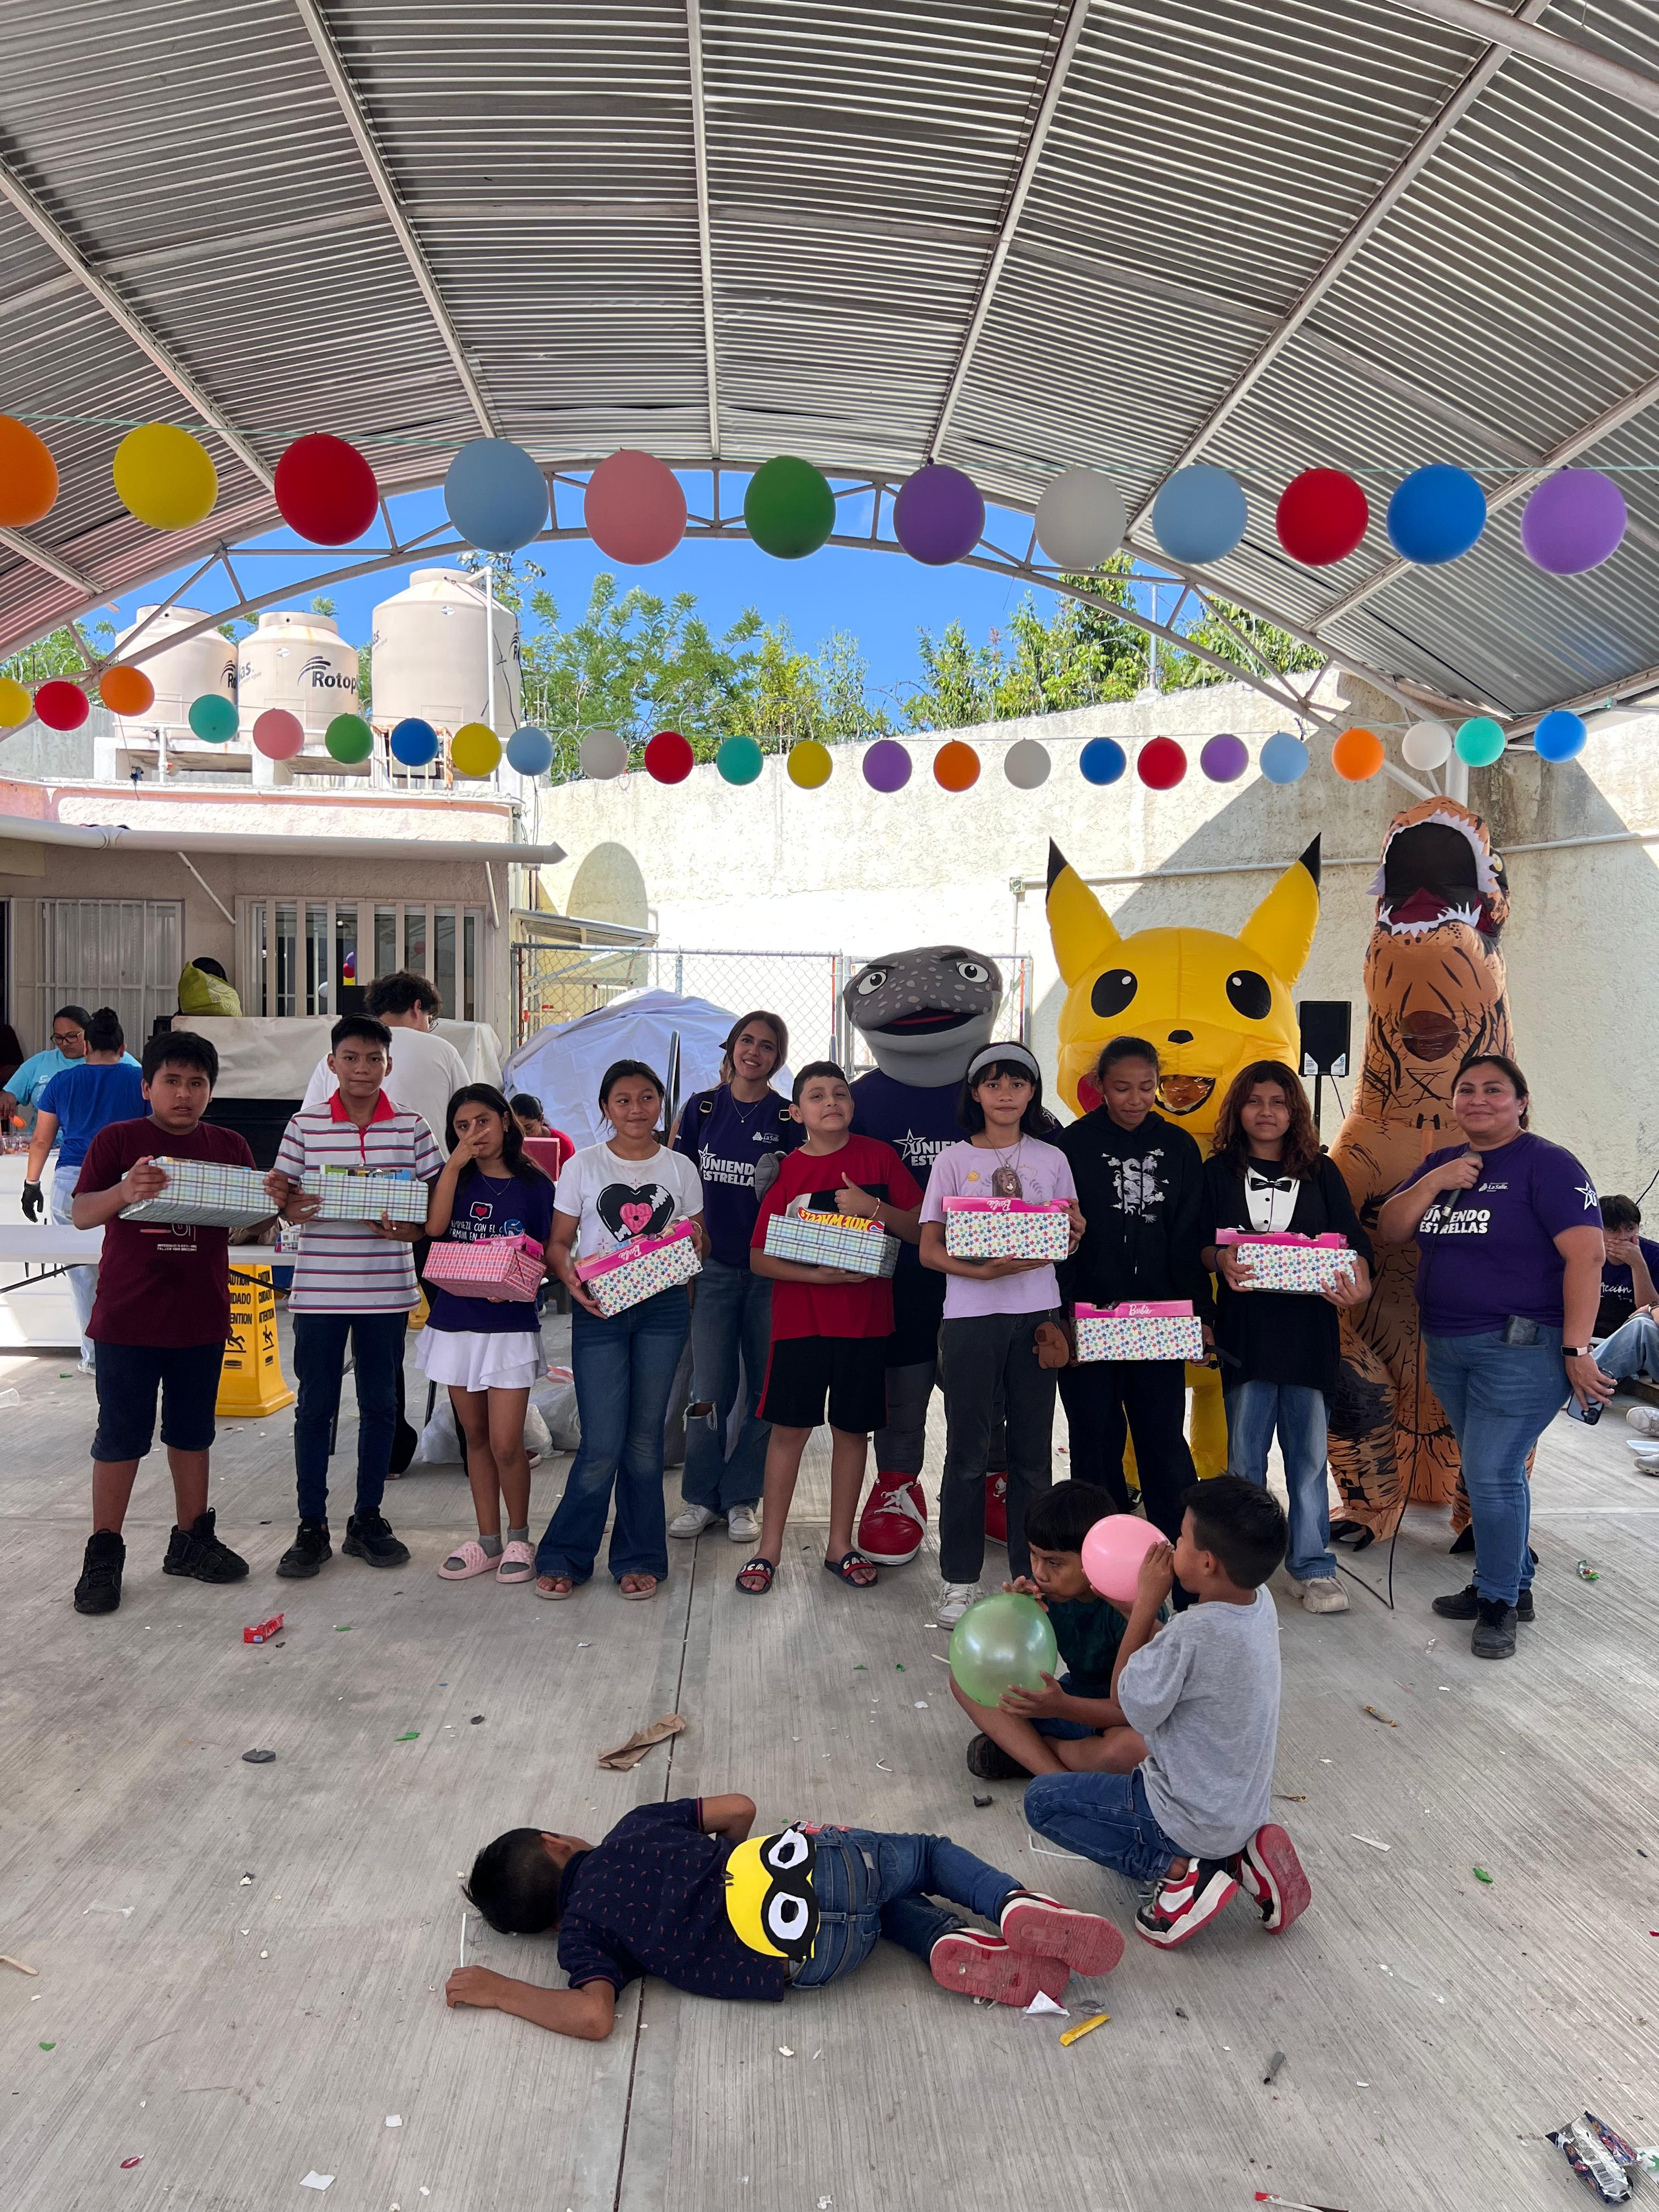
Comprometido con uno mismo
Obedeciendo a nuestro modelo educativo los créditos de Acción social son una respuesta a la responsabilidad social que se tiene hacia la comunidad y en especial hacia las personas en situaciones vulnerables, en apoyo con fundaciones de voluntariado

Slide 5
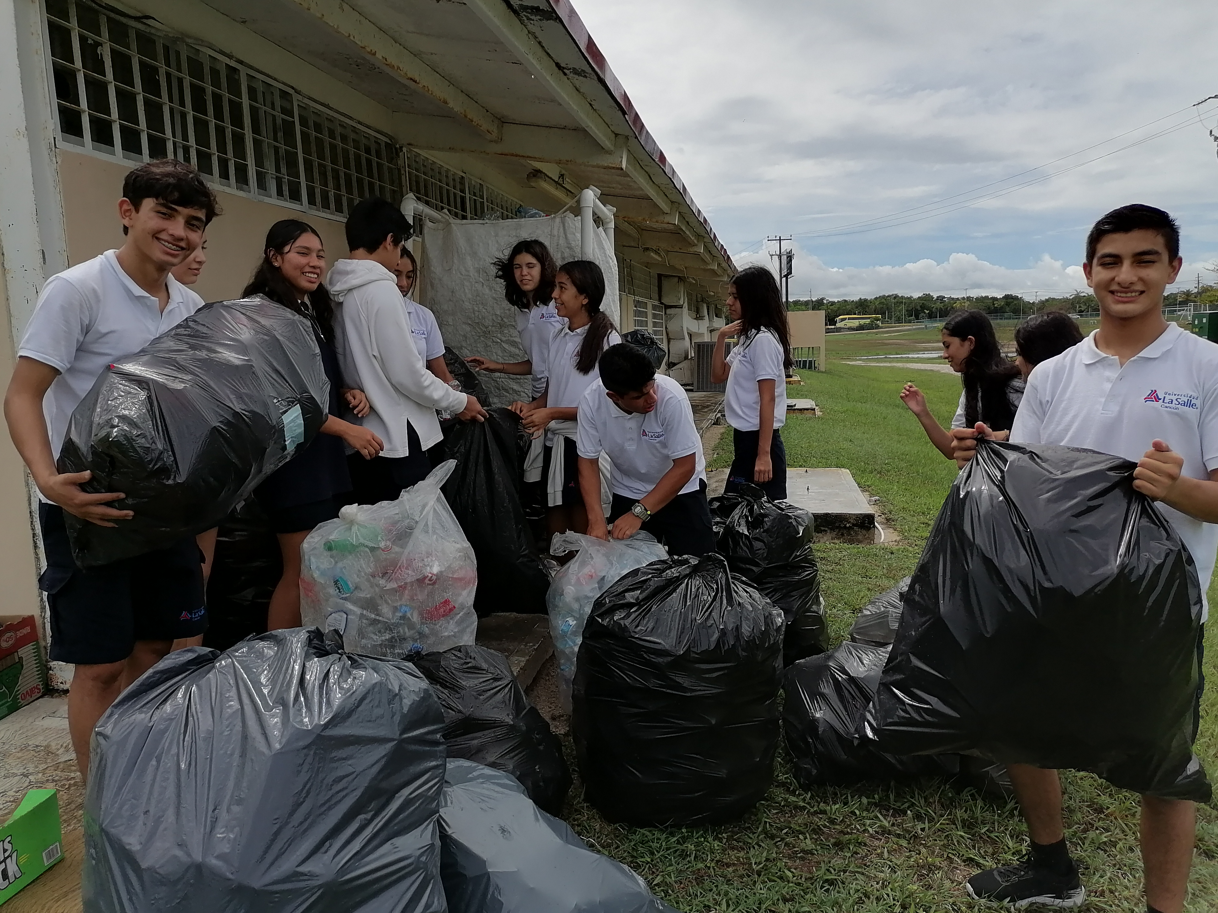
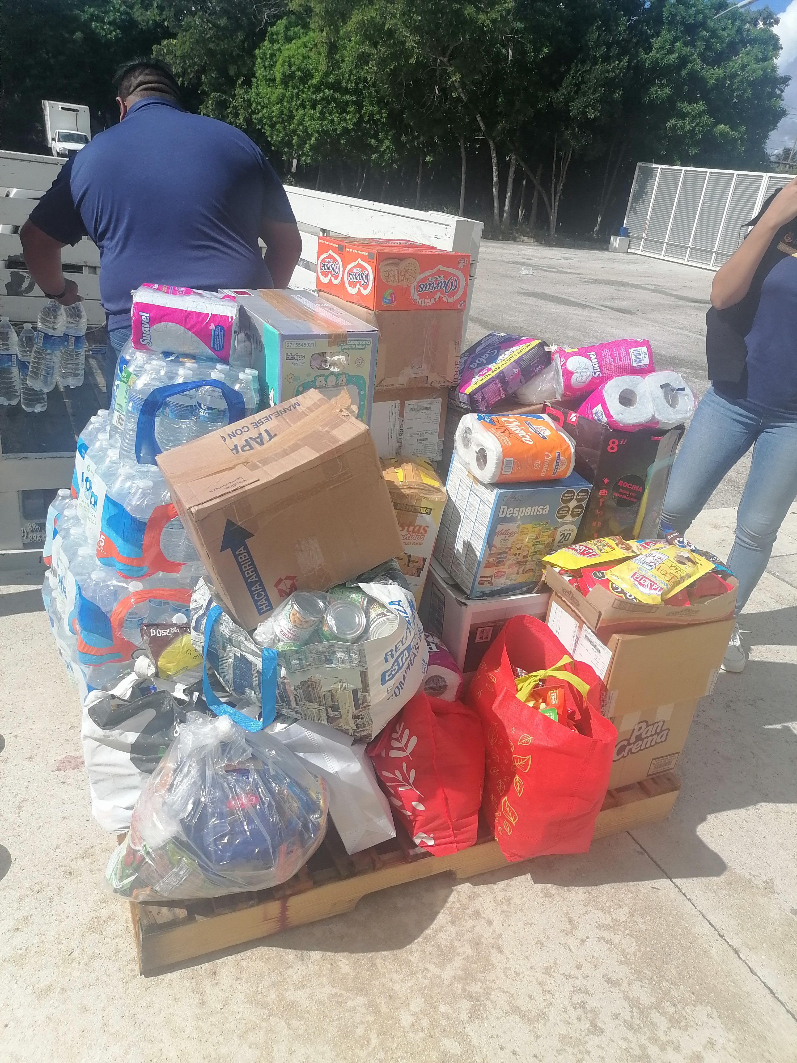
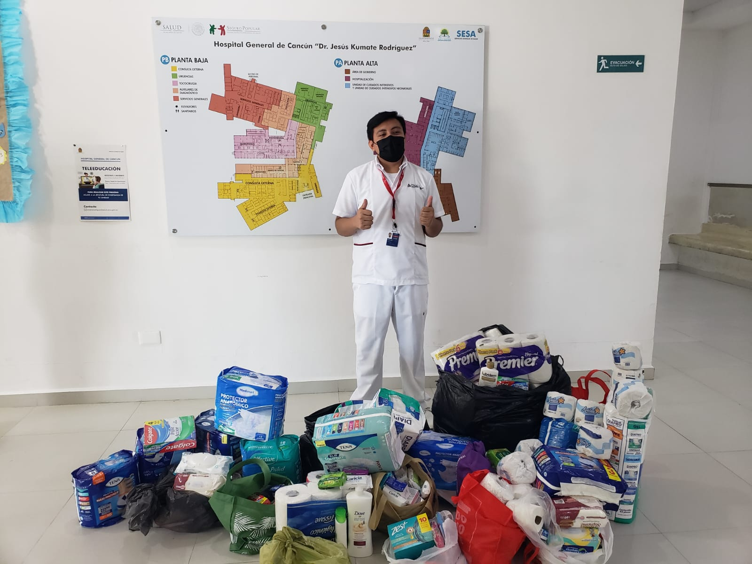
TÍTULO PRIMER INTERIOR (50 pts)
Texto para subtítulo (40 pts)
En la Universidad la Salle Cancún, trabajamos con cuatro enfoques son:
Ambiente,
Educación,
Derechos humanos y
Salud.
Los estudiantes apoyan a las instituciones con 40hrs de trabajo comunitarios. Apegándonos a nuestro modelo educativo, los estudiantes lasallistas de licenciatura ven a su profesión como un servicio a la comunidad mas necesitada.

Slide 6
TÍTULO PRIMER INTERIOR (50 pts)
Texto para subtítulo (40 pts)
1.- PROYECTO RECICLAPET
2.- PROYECTO APOYO AL PROGRAMA IMPÚLSALOS DE PROCURACIÓN DE FONDOS(venta de boletos)
3.- CAMPAÑA DE DONACIÓN DE SANGRE
4.-BOTEO DE LA CRUZ ROJA
5.-OBSERVADOR ELECTORAL.
6.-DONACIÓN DE VÍVERES A PERSONAS EN SITUACIÓN VULNERABLE
7.-FERIAS Y TALLERES
8.-PROGRAMAS ESPECIALES ESTUDIANTILES
9.-DONACIÓN DE JUGUETES PARA EL DÍA DEL NIÑO Y NAVIDAD
10.- VOLUNTARIADO EN CAMPAÑAS DE VACUNACIÓN
11.-VOLUNTARIADO EN EVENTOS NACIONALES DEPORTIVOS (GESTIÓN DE VOLUNTARIADO.)
12.- BOTEO TELETON
13.- VISITA A CASAS DE RETIRO.

Slide 7
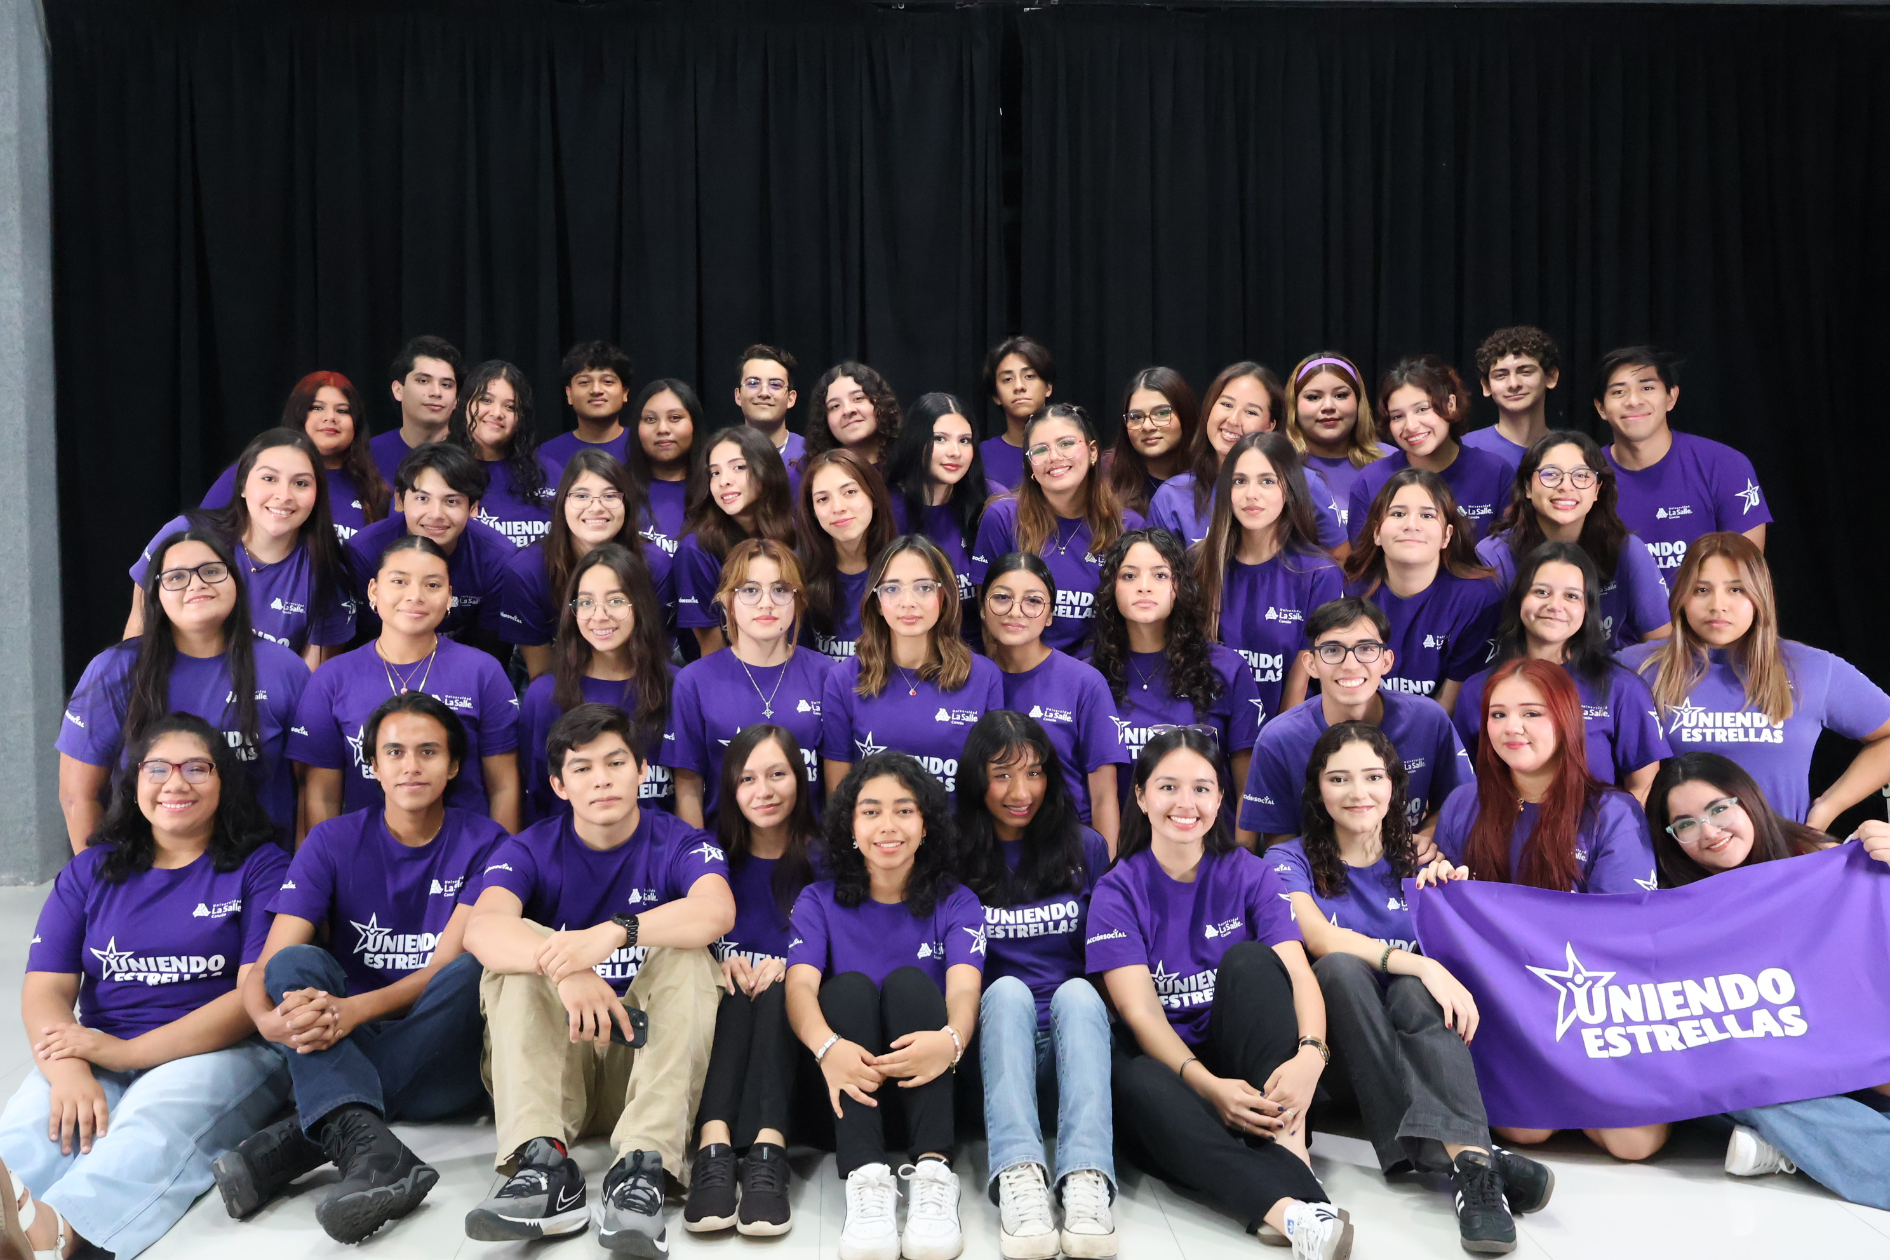
TÍTULO PRIMER INTERIOR (50 pts)
Texto para subtítulo (40 pts)
La Universidad la Salle cuenta con el proyecto “UNIENDO ESTRELLAS”.
En donde los alumnos de las diferentes licenciaturas son voluntarios fijos que participan en eventos que sean requeridos y/o propuestos por ellos mismos para aporte a la sociedad, pero junto con los valores otorgados durante su formación.

